Slide 1

JDReact 语法介绍
2017年2月 无线南京 柳凯
www.jd.com

Slide 2
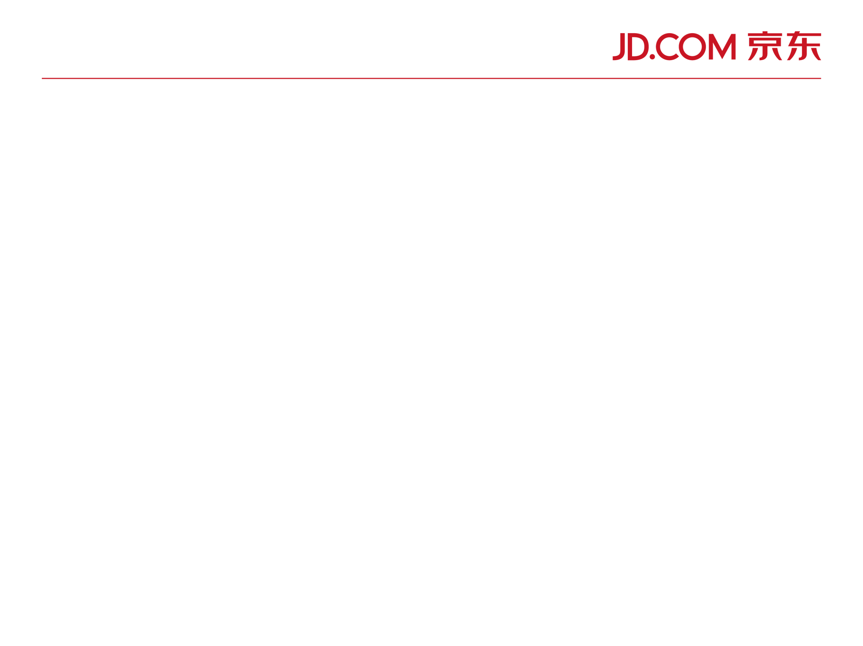
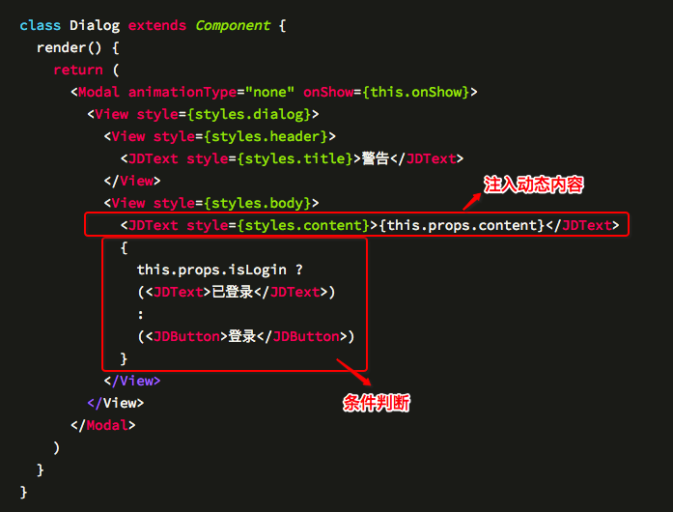
JSX
在JDReact的开发中，页面布局用到了JSX来定义元素，进行布局

Slide 3
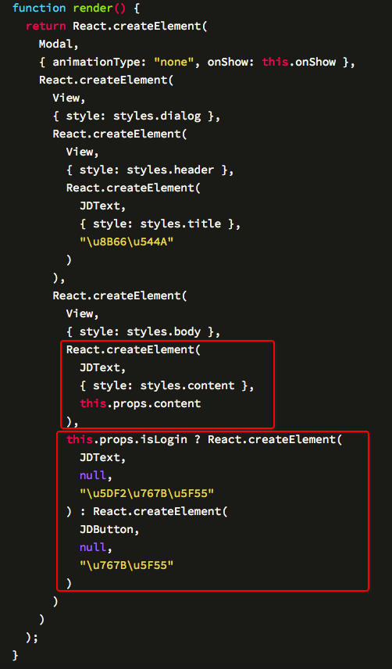
JSX
JS引擎是无法直接解析JSX的，需要通过编译工具编译成ES5的普通JS语法。
做转换的时候，每个节点的创建会用React的React.createElement(ReactClass, [object props], [children…])
所以在有JSX的文件有以下两点要注意
一定要require(‘react’)，否则编译无法通过
JSX中不能有语句(for, if, while)，只能有表达式

Slide 4
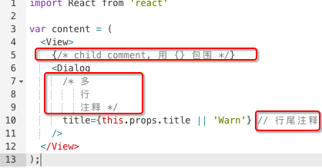
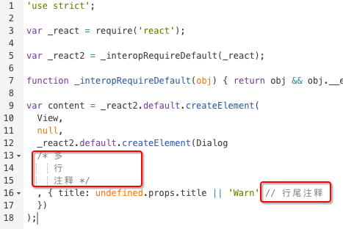
JSX
JSX中也是可以添加注释的，但与HTML不同
编译前的JSX
编译后的JS
个人建议: JSX尽量不要写注释，如果觉得复杂想要添加注释说明，那可以通过拆分
方法来替代注释

Slide 5
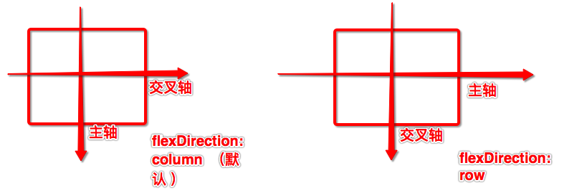
样式
在JDReact中，页面不用用的是flexbox布局
Flexbox布局分为主轴方向和交叉轴方向。在JDReact中，默认主轴是竖直向下，交叉轴是从左往右的
相对于主轴的样式: justifyContent, flex, flexWrap
相对于交叉轴的样式: alignItems, alignSelf

Slide 6
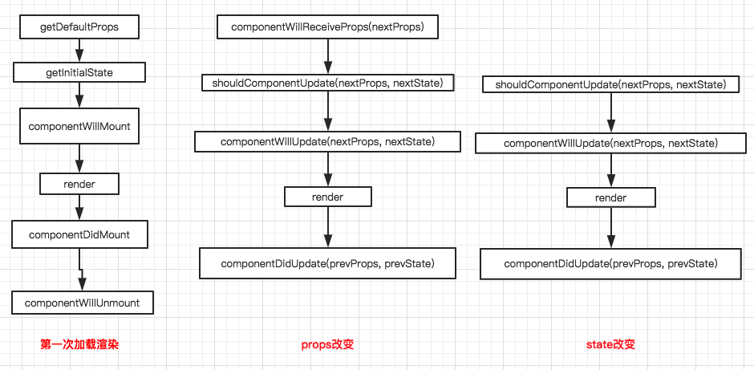
生命周期
其中我们常用到的生命周期方法有:
componentDidMount: 拉取数据，执行动画
componentWillUnmount: 回收资源
shouldComponentUpdate: 性能优化

Slide 7
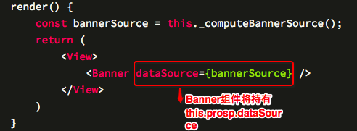
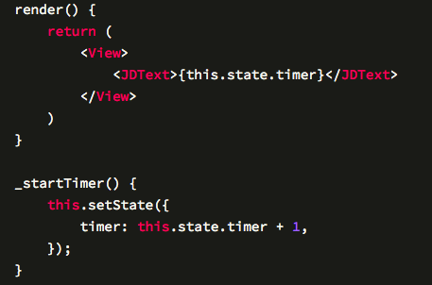
props和state
在React组件中，触发组件重新渲染有两种方式，改变props和改变state
props:
父组件传递进来的，自己不能修改，可以当成组件的attribute
state:
组件自己持有的状态，通过setState(newState, fn)来改变

Slide 8
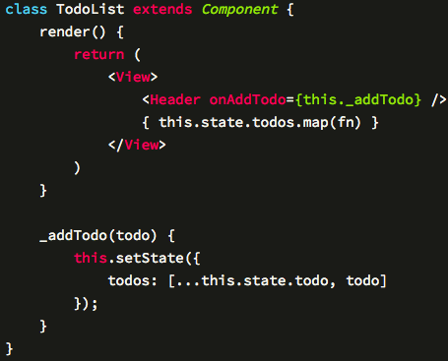
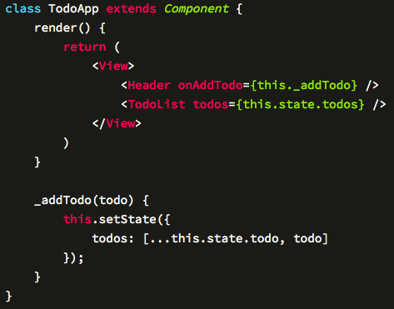
组件间的交互
JDReact是基于组件的开发方式，页面有各个组件组合而成，组件间通常需要有交互。
比如说有两个组件Header和TodoList，现在要求在Header中添加一条todo，并立即在TodoList中显示
像这种交流，如果无管理数据流的框架的话，我们有两种方式
方式一
如果两个组件之间有层级关系，可以通过Props传递消息
方式二
如果两个组件之间无层级关系，通过公共祖先组件交流

Slide 9
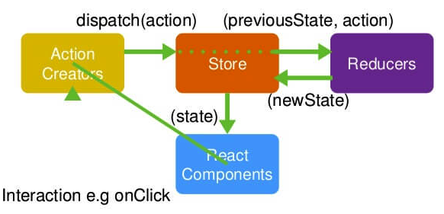
Redux
以上两种组件交流方式对于具有复杂业务的项目，写法太复杂，而且容易出错，我们可以通过目前React生态圈最好用的数据流管理框架Redux来管理数据，负责组件之间的交流。
一个正常Redux的执行过程如下

Slide 10
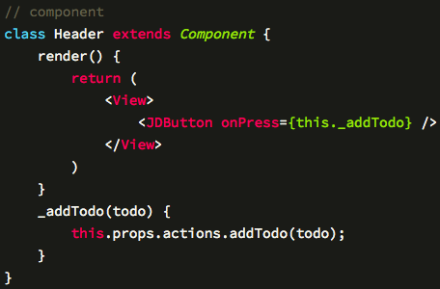
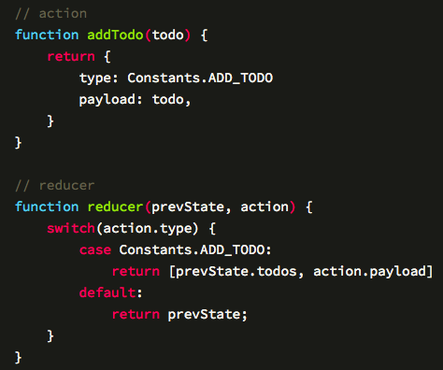
一个redux的例子
在React的项目中，一般redux会和react-redux一起使用
在处理异步数据时，还会和redux-thunk或redux-saga联合使用

Slide 11
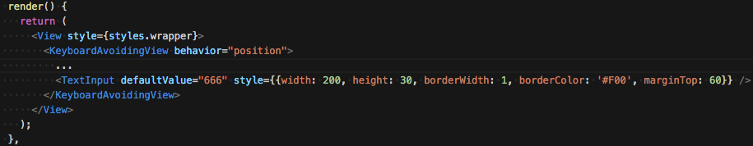
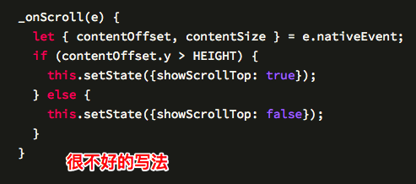
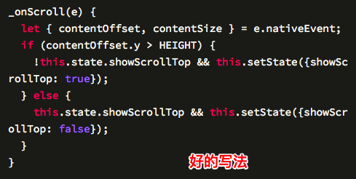
经典问题
1. 在JDReact开发中，一个常见问题是输入框获得焦点的时候，弹出的键盘会将输入框遮挡住，可以通过KeyboardAvoidingView解决
2. 通常在使用ScrollView的时候，会有返回顶部的功能，我们需要监听onScroll事件来判断是否需要显示返回顶部按钮

Slide 12
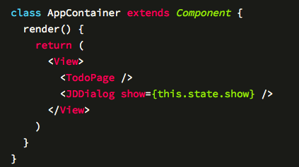
性能优化
JDReact页面是有一个个组件组合而成的，如果state管理不当的话，会产生一些性能问题。
一个常见的案例
AppContainer是一个顶层组件，在页面上顶层显示的组件一般会放在顶层组件上，这是任何一个组件修改了AppContainer的show，都会触发AppContainer及其所有子元素的重新渲染

Slide 13
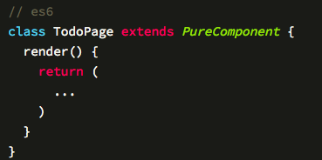
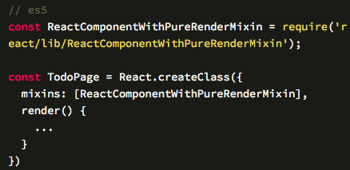
性能优化
简单的优化是让render开销大的组件重写shouldComponentUpdate
react提供了一个浅比较的函数
如果组件采用了这种方式，在重新渲染的时候，会现在shouldComponentUpdate中简单的比较prop和state，来判断是否需要重新调用render函数

Slide 14
Thanks!

